Slide 1


STATISTIKA
UKURAN PENYEBARAN DATA
NURUL HILDA, M.Si

Slide 2

Ukuran penyebaran data
Ukuran penyebaran data adalah suatu ukuran yang menyatakan seberapa besar nilai-nilai data berbeda atau bervariasi dengan nilai ukuran pusatnya atau seberapa besar penyimpangan nilai-nilai data dengan nilai pusatnya.
Jenis Ukuran Simpangan/Penyebaran Data:
Rentang
Rentang Antar Kuartil
Simpangan Kuartil
Deviasi Rata-rata (Rata-rata Simpangan),
Varians,
Standar Deviasi (Simpangan Baku),
Koefisien Variasi.

Slide 3


Jangkauan (range)
Jangkauan adalah selisih antara nilai maksimum dan nilai minimum yang
terdapat dalam data. Jangkauan dapat dihitung dengan
$$R = X maks – X min$$

Slide 4

Rentang, Rentang Antar Kuartil , Simpangan Kuartil
Rentang/Jangkauan (R) | R= data maks– data min
Rentang Antar Kuartil (RAK) | RAK = Q₃ – Q₁
Simpangan Kuartil (SK)/Rentang Semi Antar Kuartil | SK = ½ RAK = ½ (Q₃ – Q₁)
Hitunglah R, RAK dan SK dari data tunggal berikut ini!
2,4,5,6,8,9,12

Slide 5
Data Berkelompok
Pendapatan | f_{i}
50 – 55 | 1
56 – 61 | 5
62 – 67 | 6
68 – 73 | 10
74 – 79 | 5
80 – 85 | 3
Jumlah | 30
Tentukan Rentang Antar Kuartil dan Simpangan Kuartil

Slide 6
Simpangan Rata-rata
Data Tunggal
Nilai ulangan matamatika dari 6 siswa adalah : 70,50,60,30,80,70. Tentukan simpangan rata-ratanya!

Slide 7
Jawab: =
= 60
SR =
= 1,667

Slide 8
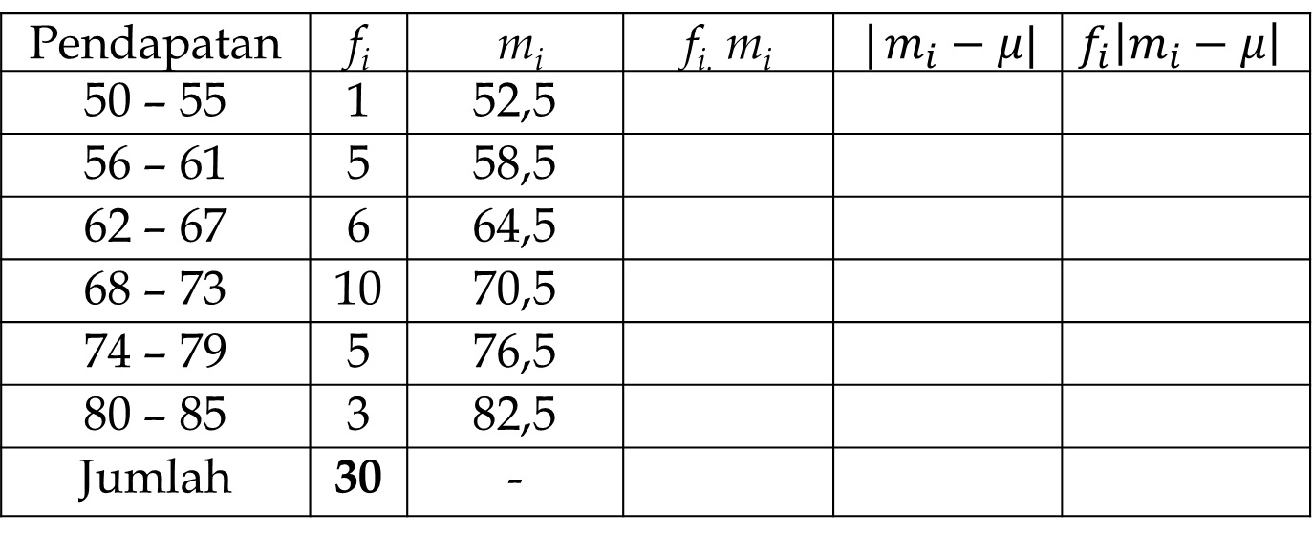
Simpangan Rata-rata
Data Berkelompok
Pendapatan | f_{i} | m_{i} | f_{i.} m_{i} | |$m_{i}−μ|$ | $$f_{i}\left|m_{i}−μ\right|$$
50 – 55 | 1 | 52,5
56 – 61 | 5 | 58,5
62 – 67 | 6 | 64,5
68 – 73 | 10 | 70,5
74 – 79 | 5 | 76,5
80 – 85 | 3 | 82,5
Jumlah | 30 | -

Slide 9
Varians & Standar Deviasi
Standar Deviasi (S) dari sekumpulan bilangan adalah akar dari jumlah deviasi kuadrat dari bilangan-bilangan tersebut dibagi dengan banyaknya bilangan atau akar dari rata-rata deviasi kuadrat. Pangkat dua dari deviasi standar dinamakan varians.
Varians data tunggal
Simpangan baku atau standar deviasi

Slide 10
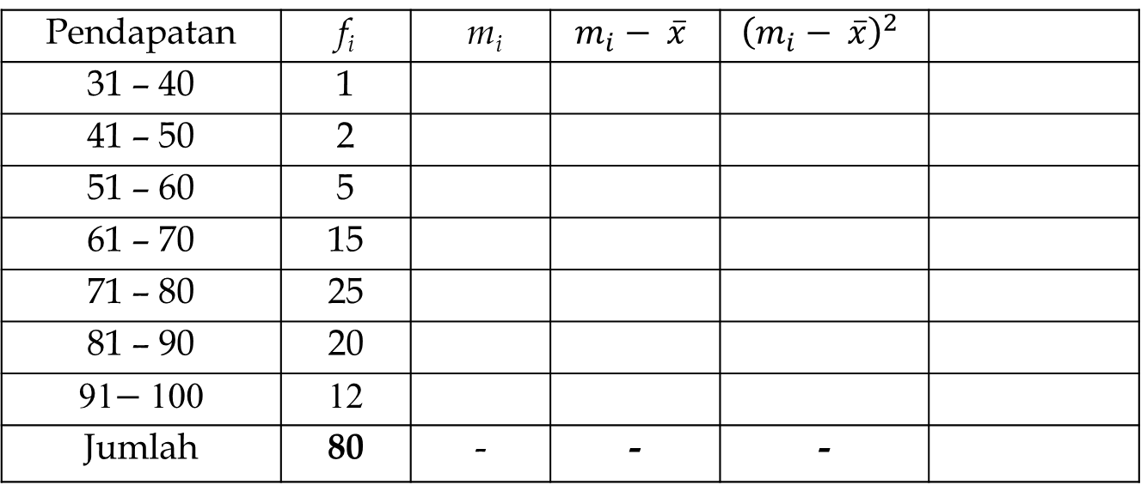
Varians & Standar Deviasi
Varians data kelompok
Simpangan baku atau standar deviasi
Hitunglah varians dan standar deviasi
Pendapatan | f_{i} | m_{i} | $$m_{i}− \overline{x}$$ | $${\left(m_{i}− \overline{x}\right)}^{2}$$
31 – 40 | 1
41 – 50 | 2
51 – 60 | 5
61 – 70 | 15
71 – 80 | 25
81 – 90 | 20
91$−$ 100 | 12
Jumlah | 80 | - | - | -

Slide 11
Nilai Baku (Skor z)
Contoh
Budi memperoleh nilai 83 pada UAS Statistik, dimana rata-rata kelas dan simpangan bakunya masing-masing 75 dan 12. Sedangkan pada UAS Kalkulus dimana rata-rata kelasnya 83 dan simpangan bakunya 16 ia memperoleh nilai 90. Dalam mata kuliah mana Budi mencapai kedudukan yang lebih baik?

Slide 12
Koefisien Variasi
Memeriksa keseragaman data yang berbeda satuan
Tidak bergantung pada satuan

Slide 13
Koefisien Variasi
Contoh 5.5
Data berikut menunjukan umur dan pendapatan 5 orang karyawan di sebuah perusahaan X :
Manakah yang lebih seragam, umur atau pendapatan karyawan?
Tabel 5.4 Data Mengenai Umur & Pendapatan
5 Orang Karyawan
Karyawan | 1 | 2 | 3 | 4 | 5
Umur ( Tahun ) | 34 | 27 | 37 | 32 | 25
Pendapatan ( $ ) | 75 | 90 | 123 | 187 | 135

Slide 14
Koefisien Kemiringan (Skewness)
Mengukur kemiringan atau kecondongan kurva
Sering disebut derajat kesimetrian
Koefisien Kemiringan Pearson Tipe Pertama
Koefisien Kemiringan Pearson Tipe Kedua
μ = Μe = Mo
Mο < Μe < μ
μ < Μe < Mο
a. Simetris b. Miring Positif c. Miring Negatif

Slide 15
Kurtosis
Ukuran untuk menentukan tinggi rendahnya puncak kurva
Ketinggian dibandingkan terhadap tinggi kurva distribusi normal.
Ukuran kurtosis disimbolkan dengan ” α₄ ”.
leptokurtik mesokurtik platikurtik
(α₄>3),
(α₄=3),
(α₄<3),
Tunggal
Berkelompok

